Slide 1
화면 설계(UI 명세서)
Penta

Slide 2
변경 이력
일자 | 버전 | 변경 내역 | 작성자
2017.05.15 | V.1.0.0 | 신규 작성 | 이지연

Slide 3
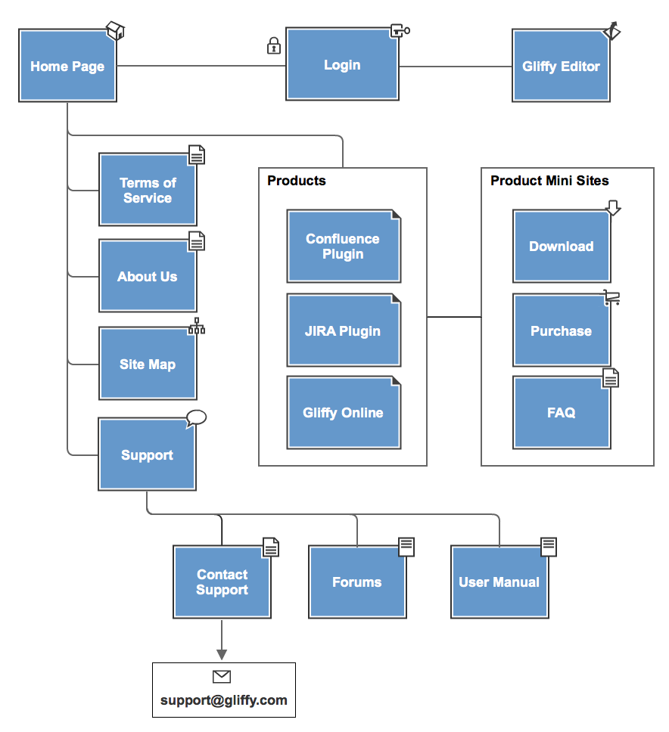
System Map
예제)

Slide 4
System Process 정의
사용자
과목 등록
전체 To do list
홈 메인 (시간표)
과목별 To do list
과목 수정
To do 등록
To do 수정
To do 삭제
To do 완료처리
전체 To do list 정렬
과목
마감기한
실제 마감일
완료 여부
중요도
과목 삭제

Slide 5
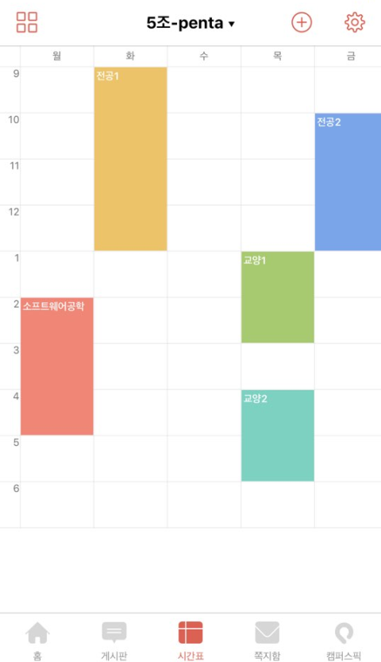






프로젝트 명 | 소공이의 To Do | 문서 명 | UI Design 설계서
화면 명 | 과목 등록 화면 | 화면 ID | SC002 | 버전 | V.1.0.0
관련 Use Case ID | UC001
과목과 해당 상세 정보를 등록하는 화면이다.
화면 순서
[메인 화면]에서 하단의 과목 등록 버튼을 누르면
[과목 등록 화면]으로 이동된다.
확인 버튼을 누르면 과목이 등록된다.
닫기 버튼을 누르면 과목 등록이 취소되고 이전 화면으로 돌아간다.
상세 정보를 모두 입력하지 않았을 경우, 이미 등록된 과목 중
시간이 같은 과목이 있을 경우에 [오류 메시지 팝업창]이 출력된다.
과목 등록
과목명
담당교수명
요일
시작시간
종료시간
수강년도
수강학기
UI 요구사항
과목타입
등록창의 배경색은 흰색 RGB(243, 243, 243)으로 한다.
폰트는 맑은 고딕을 사용하고, 색은 검정색 rgb(0, 0, 0) 으로 한다.
과목명, 담당교수명은 Text Field로 한다.
요일, 시작시간, 종료시간, 수강년도, 수강학기, 과목타입은
Drop box로 한다.
시간은 24시간 형식으로 한다.
과목타입으로는 전공/교양이 있다.
모든 상세 정보는 필수 입력사항이다.
확인

Slide 6
프로젝트 명 | 소공이의 To Do | 문서 명 | UI Design 설계서
화면 명 | 과목 등록 화면 | 화면 ID | SC002 | 버전 | V.1.0.0
관련 Use Case ID | UC001
화면 입/출력 정보일람
번호 | I/O | I/O 명 | 항목 속성
1 | I/O | 과목명 입력 | Text Field
2 | I/O | 담당교수명 입력 | Text Field
3 | I/O | 요일 선택 | Drop Box
4 | I/O | 시작시간 선택 | Drop Box
5 | I/O | 종료시간 선택 | Drop Box
6 | I/O | 수강년도 선택 | Drop Box
7 | I/O | 수강학기 선택 | Drop Box
8 | I/O | 과목타입 선택 | Drop Box
9 | I | 확인 버튼 | Push Button
10 | I | 닫기 버튼 | Push Button
과목 등록
10
1
과목명
2
담당교수명
3
4
5
요일
시작시간
종료시간
6
7
수강년도
수강학기
8
과목타입
9
확인

Slide 7
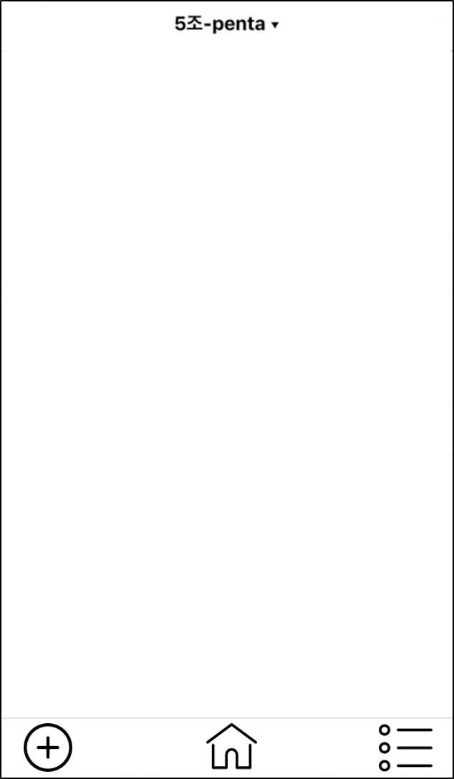
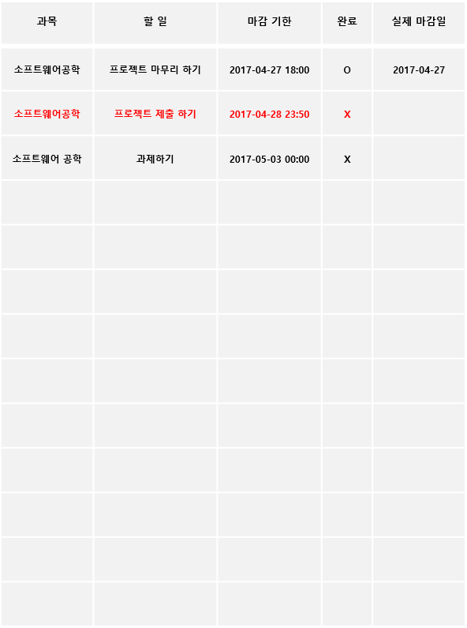
프로젝트 명 | 소공이의 To Do | 문서 명 | UI Design 설계서
화면 명 | 전체 To do list 보기 | 화면 ID | SC012 | 버전 | V.1.0.0
관련 Use Case ID | UC007, UC008
전체 To do list를 출력하는 화면이다.
정렬 순
과목 별
화면 순서
과목 등록 버튼을 누르면 [과목 등록 화면]으로 이동한다.
홈 버튼을 누르면 [메인 화면]으로 이동한다.
정렬 drop box를 누르면 각 항목 별 정렬이 가능하다.
UI 요구사항
배경색은 흰색 RGB(255, 255, 255)으로 한다.
전체 To do list의 배경색은 밝은 회색 RGB(242,242,242)으로 한다.
폰트는 맑은 고딕을 사용하고, 색은 검정색 RGB(0, 0, 0)으로 한다.
중요 표시된 To do 항목은 빨강 RGB(255,0,0)으로 별도 표시한다.

Slide 8
프로젝트 명 | 소공이의 To Do | 문서 명 | UI Design 설계서
화면 명 | 전체 To do list 보기 | 화면 ID | SC012 | 버전 | V.1.0.0
관련 Use Case ID | UC007, UC008
화면 입/출력 정보일람
번호 | I/O | I/O 명 | 항목 속성
1 | O | 전체 To do list | Table
2 | I/O | 정렬 방식 선택 | Drop Box
3 | I | 과목 등록 버튼 | Push Button
4 | I | 홈 버튼 | Push Button
2
정렬 순
과목 별
1
3
4

Slide 9
프로젝트 명 | 소공이의 To Do | 문서 명 | UI Design 설계서
화면 명 | To do list 정렬 | 화면 ID | SC013 | 버전 | V.1.0.0
관련 Use Case ID | UC007, UC008, UC009, UC010, UC011, UC012
전체 To do list를 각 항목 별로 정렬해주는 화면이다.
정렬 순
과목 별
마감 기한 별
실제 마감일 별
완료 여부 별
중요도 별
과목 별
화면 순서
과목 등록 버튼을 누르면 [과목 등록 화면]으로 이동한다.
홈 버튼을 누르면 [메인 화면]으로 이동한다.
리스트 버튼을 누르면 [전체 To do list 보기]로 이동한다.
정렬 drop box를 누르고 정렬할 항목을 선택하면 해당 항목에
대하여 정렬이 수행된다.
UI 요구사항
배경색은 흰색 RGB(255, 255, 255)으로 한다.
전체 To do list의 배경색은 밝은 회색 RGB(242,242,242)으로 한다.
폰트는 맑은 고딕을 사용하고, 색은 검정색 RGB(0, 0, 0)으로 한다.
중요 표시된 To do 항목은 빨강 RGB(255,0,0)으로 별도 표시한다.

Slide 10
프로젝트 명 | 소공이의 To Do | 문서 명 | UI Design 설계서
화면 명 | To do list 정렬 | 화면 ID | SC013 | 버전 | V.1.0.0
관련 Use Case ID | UC007, UC008, UC009, UC010, UC011, UC012
화면 입/출력 정보일람
번호 | I/O | I/O 명 | 항목 속성
1 | O | 전체 To do list | Table
2 | I | 과목 등록 버튼 | Push Button
3 | I | 홈 버튼 | Push Button
4 | I | 과목 별 정렬 버튼 | Push Button
5 | I | 마감기한 별 정렬 버튼 | Push Button
6 | I | 실제 마감일 별 정렬 버튼 | Push Button
7 | I | 완료 여부 별 정렬 버튼 | Push Button
8 | I | 중요도 별 정렬 버튼 | Push Button
4
정렬 순
과목 별
마감 기한 별
실제 마감일 별
완료 여부 별
중요도 별
1
5
과목 별
6
7
8
2
3

Slide 11
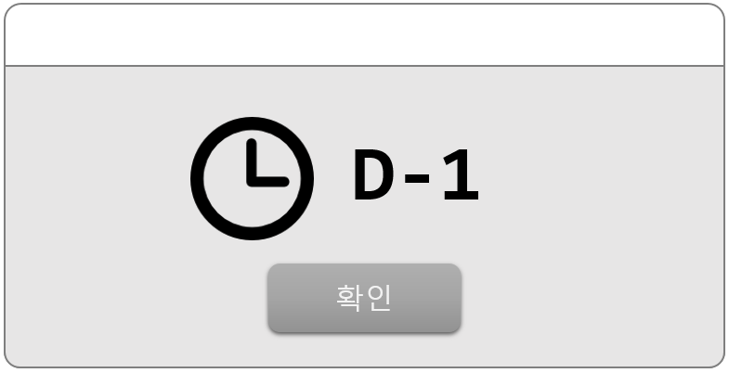
프로젝트 명 | 소공이의 To Do | 문서 명 | UI Design 설계서
화면 명 | 마감 기한 알림 팝업 | 화면 ID | SC014 | 버전 | V.1.0.0
관련 Use Case ID | UC014
마감기한이 하루 남았을 시에 알려주는 팝업이다.
화면 순서
확인 버튼을 누르면 이전 화면으로 이동한다.
UI 요구사항
팝업창의 상단바는 흰색 RGB(255,255,255)으로 한다.
팝업창의 배경색은 밝은 회색 RGB(231,230,230)으로 한다.
폰트는 맑은 고딕을 사용하고, 색은 검정색 RGB(0, 0, 0)으로 한다.
확인은 버튼으로 한다.
확인 버튼의 배경색은 회색 RGB(166, 166, 166)으로 한다.

Slide 12
프로젝트 명 | 소공이의 To Do | 문서 명 | UI Design 설계서
화면 명 | 마감 기한 알림 팝업 | 화면 ID | SC014 | 버전 | V.1.0.0
관련 Use Case ID | UC014
화면 입/출력 정보일람
번호 | I/O | I/O 명 | 항목 속성
1 | I | 확인 버튼 | Push Button
1

Slide 13
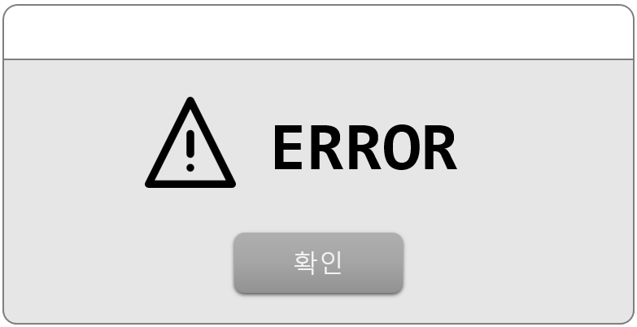
프로젝트 명 | 소공이의 To Do | 문서 명 | UI Design 설계서
화면 명 | 오류 메시지 팝업 | 화면 ID | SC015 | 버전 | V.1.0.0
관련 Use Case ID | UC001, UC002, UC004, UC005
예외흐름으로 오류가 발생했을 경우 오류 메시지를
출력하는 화면이다.
화면 순서
확인 버튼을 누르면 이전 화면으로 이동한다.
UI 요구사항
팝업창의 상단바는 흰색 RGB(255,255,255)으로 한다.
팝업창의 배경색은 밝은 회색 RGB(231,230,230)으로 한다.
폰트는 맑은 고딕을 사용하고, 색은 검정색 RGB(0, 0, 0)으로 한다.
확인은 버튼으로 한다.
확인 버튼의 배경색은 회색 RGB(166, 166, 166)으로 한다.

Slide 14
프로젝트 명 | 소공이의 To Do | 문서 명 | UI Design 설계서
화면 명 | 오류 메시지 팝업 | 화면 ID | SC015 | 버전 | V.1.0.0
관련 Use Case ID | UC001, UC002, UC004, UC005
화면 입/출력 정보일람
번호 | I/O | I/O 명 | 항목 속성
1 | I | 확인 버튼 | Push Button
1

